Slide 1
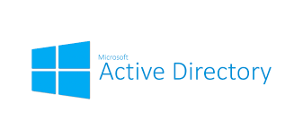

Slide 2
Active Directory, Microsoft ağlarında kullanılan dizin hizmetidir. Bu veritabanı, kullanıcılar, bigisayarlar, mekanlar, yazıcılar gibi organizasyonun tüm bilgilerini saklar. Bu dizin vasıtasıyla çeşitli yönetimsel kısıtlamalar oluşturulabilir ya da kullanıcıların çalışma ortamları ihtiyaçlar ve standartlar doğrultusunda şekillendirilebilir. Bu şekillendirmeler Grup İlkesi sayesinde yapılabilir

Slide 3
Active Directory'nin ilk uygulaması, Windows Server 2000 ile gerçekleşmiştir. LDAP uyumlu bir veritabanıdır. LDAP; Lightweight Directory Access Protocol (Basit İndeks Erişim Protokolü)

Slide 4
Dizin hizmeti ağ kaynaklarına ulaşmak, bu kaynakları isimlendirmek ve güvenli bir şekilde yönetmek için gereken ortamı sağlamak amacıyla oluşturulur.

Slide 5
Active Directory Özellikleri;
Yönetilebilirlik
Ölçeklenebilirlik
Genişletilebilirlik
Güvenlik Entegrasyonu
Diğer Dizin Servisleriyle Birlikte Çalışabilme
Güvenli Kimlik Doğrulama ve Yetkilendirme
Group Policy ile Yönetim
Dns ve Dhcp gibi Servislerle Birlikte Çalışabilme Özelliği

Slide 6
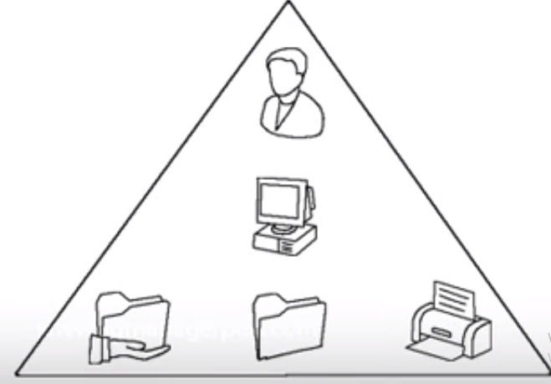

Slide 7
Active Directory’nin Mantıksal Yapısı
A. Domain B. Organizational unit C. Tree and forest D. Global catalog

Slide 8
Domain Active Directory en temel mantıksal bileşeni Domain’dir. Domain, aynı dizin veritabanını paylaşan bilgisayarlar bütünüdür ve sistem yöneticisi tarafından oluşturulur. Her bir Domain benzersiz bir isme sahiptir ve sistem yöneticisi tarafından belirlenmiş olan kullanıcı ve grup hesaplarına erişim sağlar. Ayrıca Domain’ler güvenlik sınırı (Security Boundary) olarak da bilinir. Güvenlik sınırı sayesinde, eğer sistem yöneticisi ayrıca bir izin belirlememişse, bir kullanıcının hakları sadece o Domain içerisinde geçerli olacaktır.

Slide 9
Organizational Unit bir Domain içerisindeki objeleri organize etmek amacıyla oluşturulmuş objelerdir. Bir Organizational Unit kendi içerisinde kullanıcılar, gruplar, bilgisayarlar olmak üzere başka objeler barındırabilirler.

Slide 10
Tree Önceden oluşturulmuş bir Tree yapısında yeni bir Domain eklediğiniz zaman, yeni eklenen Domain sondan eklendiği Domain’inin Child Domain’i durumunda olur ve eklendiği Domain de eklenen Domain için Parent Domain olur. Yeni oluşturulan Child Domain’in ismi Parent Domain’den gelen isimle birleştirilir ve yeni oluşan Domain’in DNS ismi ortaya çıkar.
Forests Forest, birden fazla Tree’nin birleşmiş halidir.

Slide 11
Global Catalog
Kullanıcılara şu hizmetleri sunar: • Gereken verinin nerede olduğundan bağımsız olarak Active Directory objeleri hakkında bilgiler sunar.
Active Directory Veri Tabanı üzerinde işlem yapabilen kısımdır, active directory için veri tabanı ile iletişim kurar.

Slide 12
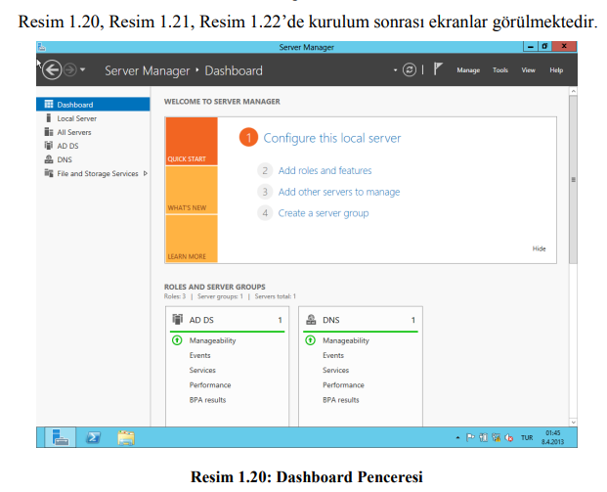
Active directory domain services(AC DS)

Slide 13
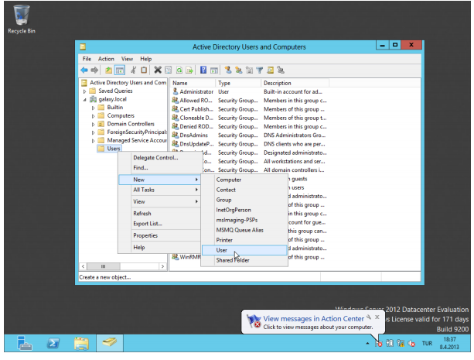

Slide 14
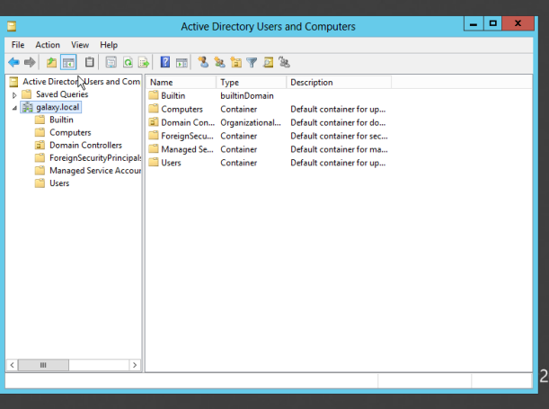
AD Users and Computers Penceresi

Slide 15
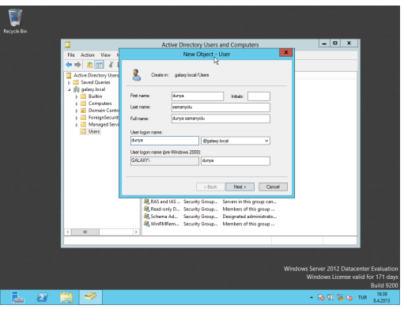

Slide 16
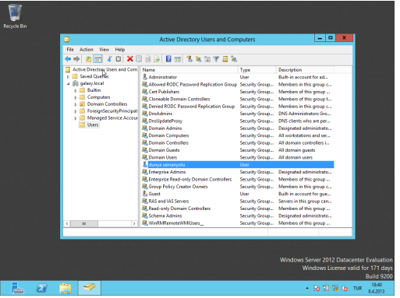

Slide 17
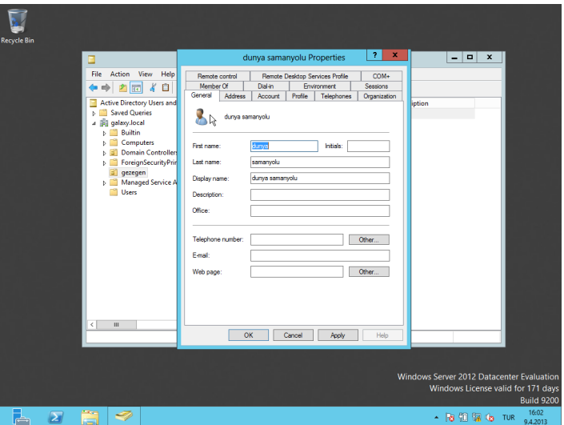

Slide 18
